Slide 2
数学五年级下北数
数与代数专项复习测试卷

Slide 6
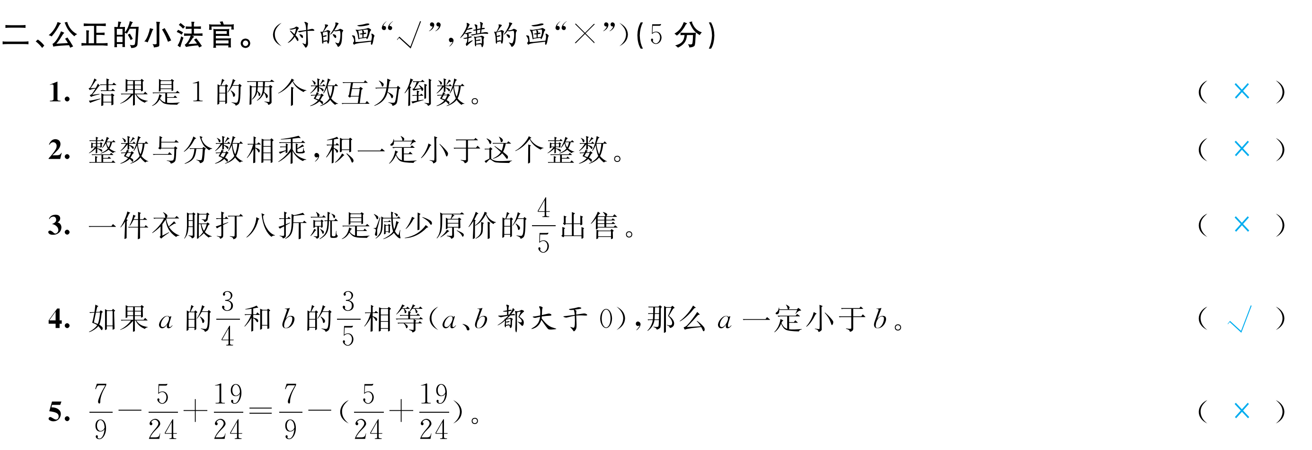

Slide 7
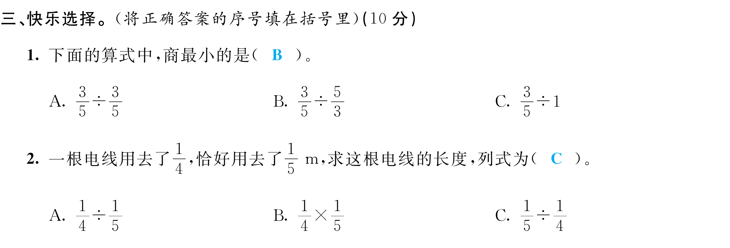

Slide 8
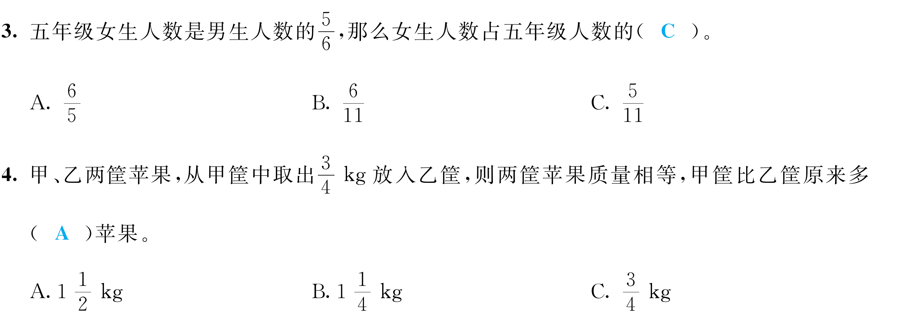

Slide 13
